Slide 1



TOÁN
2
Notes:
Tác giả bộ ppt Toán + TV2: Phan Thị Linh – Đà Nẵng
Sđt lh: 0916.604.268
+ Zalo: 0916.604.268
+ Facebook cá nhân: https://www.facebook.com/nhilinh.phan/
+ Nhóm chia sẻ tài liệu: https://www.facebook.com/groups/443096903751589
Hãy liên hệ chính chủ sản phẩm để được hỗ trợ và đồng hành trong suốt năm học nhé!

Slide 2








Game
Ngôi sao may mắn
Notes:
Click vào sao để tới yêu cầu. Tại slide câu hỏi, click vào sao để quay về đây.
Sau khi chơi xong, Click vào mũi tên để đi tới nội dung tiếp theo của bài học

Slide 3

600 + 20 + 6 = ?
626
Notes:
Enter để ra đáp án, click vào sao để quay về slide đầu.

Slide 4
300 + 7 = ?
307
Notes:
Enter để ra đáp án, click vào sao để quay về slide đầu.

Slide 5
300 + … = 350
300 + 50 = 350
Notes:
Enter để ra đáp án, click vào sao để quay về slide đầu.

Slide 6
Số lớn nhất trong bốn số 209, 902, 666, 926 là…
926

Slide 7
CHỦ ĐỀ 14: ÔN TẬP CUỐI NĂM
BÀI 68: ÔN TẬP CÁC SỐ TRONG PHẠM VI 1 000
Notes:
Tác giả bộ ppt Toán + TV2: Phan Thị Linh – Đà Nẵng
Sđt lh: 0916.604.268
+ Zalo: 0916.604.268
+ Facebook cá nhân: https://www.facebook.com/nhilinh.phan/
+ Nhóm chia sẻ tài liệu: https://www.facebook.com/groups/443096903751589
Hãy liên hệ chính chủ sản phẩm để được hỗ trợ và đồng hành trong suốt năm học nhé!

Slide 8

S/111
Notes:
Tác giả bộ ppt Toán + TV2: Phan Thị Linh – Đà Nẵng
Sđt lh: 0916.604.268
+ Zalo: 0916.604.268
+ Facebook cá nhân: https://www.facebook.com/nhilinh.phan/
+ Nhóm chia sẻ tài liệu: https://www.facebook.com/groups/443096903751589
Hãy liên hệ chính chủ sản phẩm để được hỗ trợ và đồng hành trong suốt năm học nhé!

Slide 9
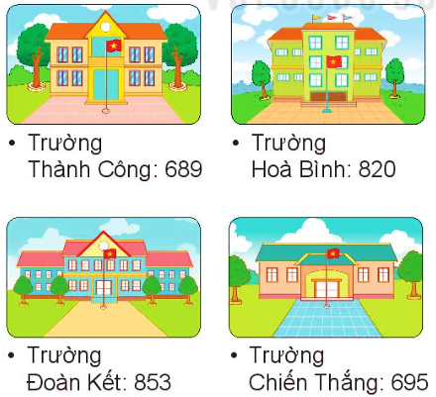
1
Số học sinh của bốn trường tiểu học như sau:
a) Trường nào có nhiều học sinh nhất? Trường nào có ít học sinh nhất?
b) Viết tên các trường theo thứ tự có số học sinh từ ít nhất đến nhiều nhất?
Thành Công
Chiến Thắng
Hòa Bình
Đoàn Kết.
Trường Đoàn Kết có nhiều học sinh nhất.
Trường Thành Công có ít học sinh nhất.
Notes:
Click vào các số để ra đáp án

Slide 10

2
Viết số thành tổng trăm, chục, đơn vị (theo mẫu).
Mẫu: 346 = 300 + 40 + 6
525 = 500 + 20 + 5
810 = 800 + 10
106 = 100 + 6
433 = 400 + 30 + 3
777 = 700 +70 + 7
Notes:
Câu c GV HS HS cộng thêm 2 hoặc đếm thêm 2
hoặc đếm thêm và cứ bỏ 1 số rồi viết số tiếp theo, ví dụ: 594, bỏ qua 595 rồi viết 596 (cách này phù hợp với HS yếu)

Slide 11
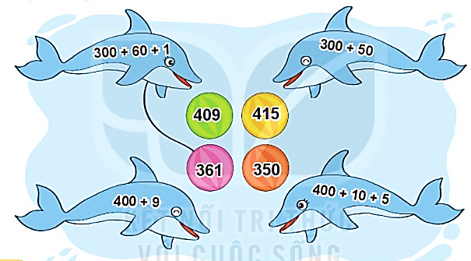
3
Tìm quả bóng cho cá heo.
1
2
4
3
Notes:
Click vào các số để ra kết quả

Slide 12
4
Số?
a) 100 + = 106
?
6
b) 600 + 30 + = 634
?
4

Slide 13



5
a) Ghép ba thẻ số dưới đây được các số có ba chữ số nào?
405
504
450
540
Ghép ba thẻ số trên đây được các số có ba chữ số là: 405, 450, 504, 540.

Slide 14
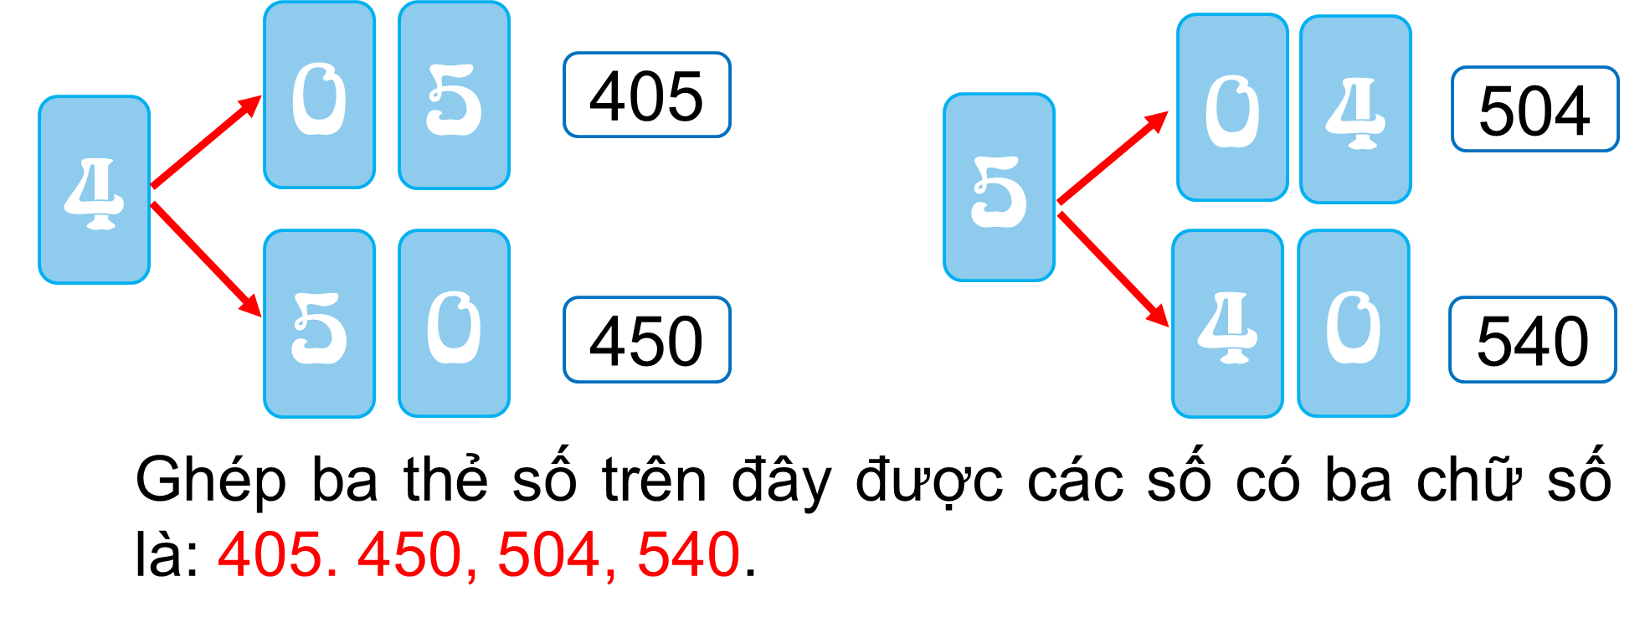
5
b) Tìm số lớn nhất và số bé nhất trong các số có ba chữ số ghép được ở câu a.
Số lớn nhất là: 540.
Số bé nhất là: 405.

Slide 15
Dặn dò
Notes:
Tác giả bộ ppt Toán + TV2: Phan Thị Linh – Đà Nẵng
Sđt lh: 0916.604.268
+ Zalo: 0916.604.268
+ Facebook cá nhân: https://www.facebook.com/nhilinh.phan/
+ Nhóm chia sẻ tài liệu: https://www.facebook.com/groups/443096903751589
Hãy liên hệ chính chủ sản phẩm để được hỗ trợ và đồng hành trong suốt năm học nhé!

